Slide 1

ЗНО-ДПА
Тренажер до теми:
«Українські землі у складі Російської імперії наприкінці ХVІІІ – на початку ХІХ століття»

Slide 2

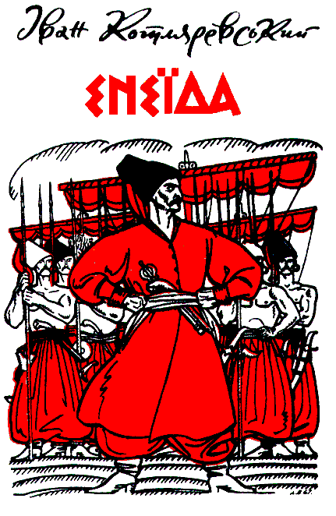
Видання «Енеїди» Івана Котляревського - …
1718
1773
1798
1789

Slide 3
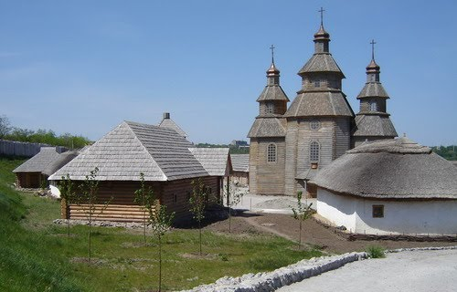
Ліквідація Задунайської
Січі- …
1828
1873
1798
1789

Slide 4
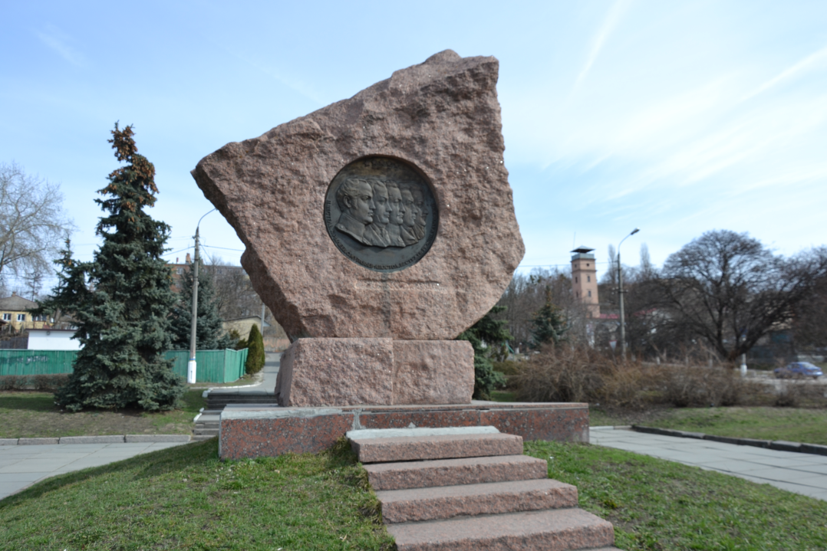
Повстання Чернігівського полку - …
грудень1925- січень1926
травень 1925
-січень 1926
січень 1925- квітень1926
Грудень1928
- січень1929

Slide 5
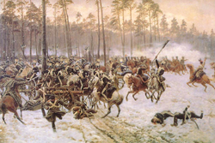
Польське визвольне повстання- …
1830-1833
1930-1937
1835-1836
1865-1868

Slide 6
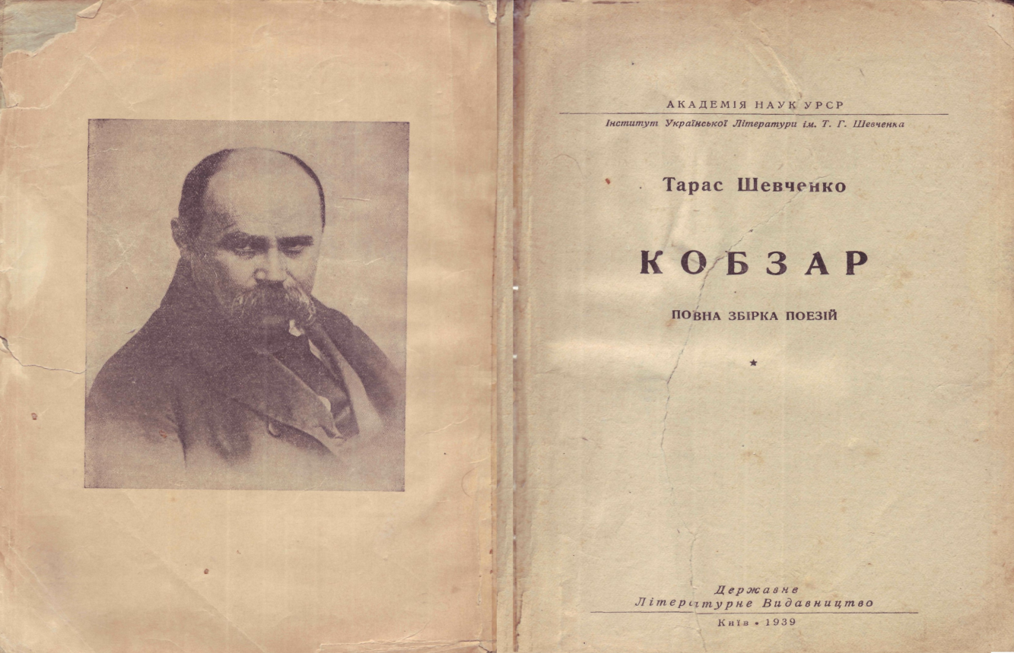
Перше видання «Кобзаря»
Т. Г. Шевченка - …
1930
1830
1836
1840

Slide 7
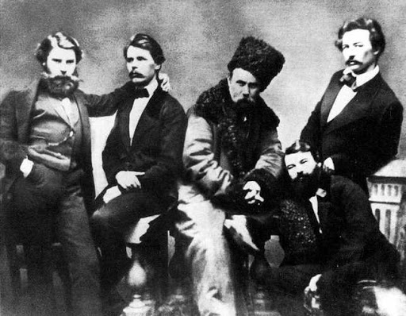
Діяльність Кирило-Мефодіїївського братства…
1846-1947
1830-1833
1835-1836
1865-1868

Slide 8
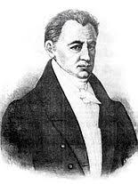
— український письменник, військовий, перший класик нової української літератури, громадський діяч.
Т. Шевченко
О. Довбуш
У. Кармалюк
І. Котляревський

Slide 9
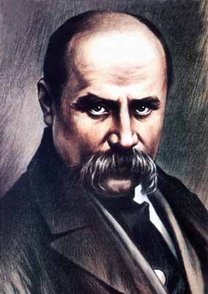
— український письменник, класик української літератури, мислитель, художник, громадський та політичний діяч.
Т. Шевченко
П. Орлик
І. Франко
М. Костомаров

Slide 10
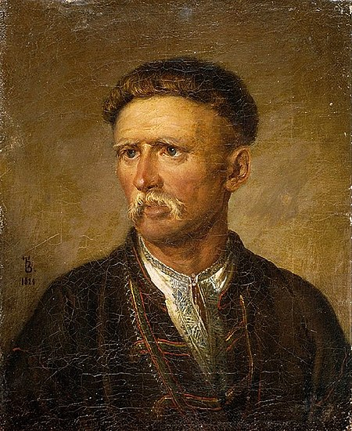
— український селянин, ватажок селянського руху. В українському фольклорі — шляхетний розбійник та український національний герой
Т. Шевченко
П. Куліш
У. Кармалюк
І. Котляревський

Slide 11
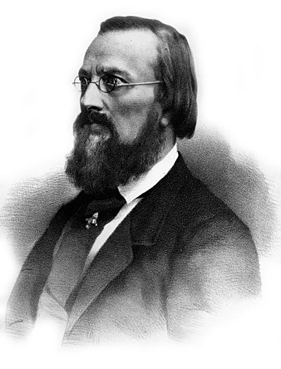
— видатний український історик, етнограф, прозаїк, поет-романтик, мислитель, громадський діяч, етнопсихолог.
Т. Шевченко
П. Куліш
У. Кармалюк
М. Костомаров

Slide 12
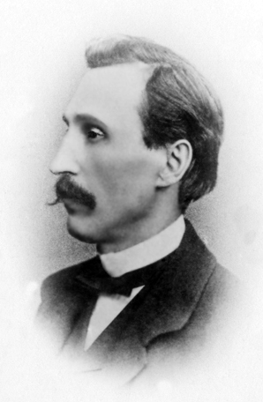
— український письменник, фольклорист, етнограф, мовознавець, перекладач, критик, редактор, видавець, філософ історії.
П. Куліш
Т. Шевченко
У. Кармалюк
І. Франко

Slide 13
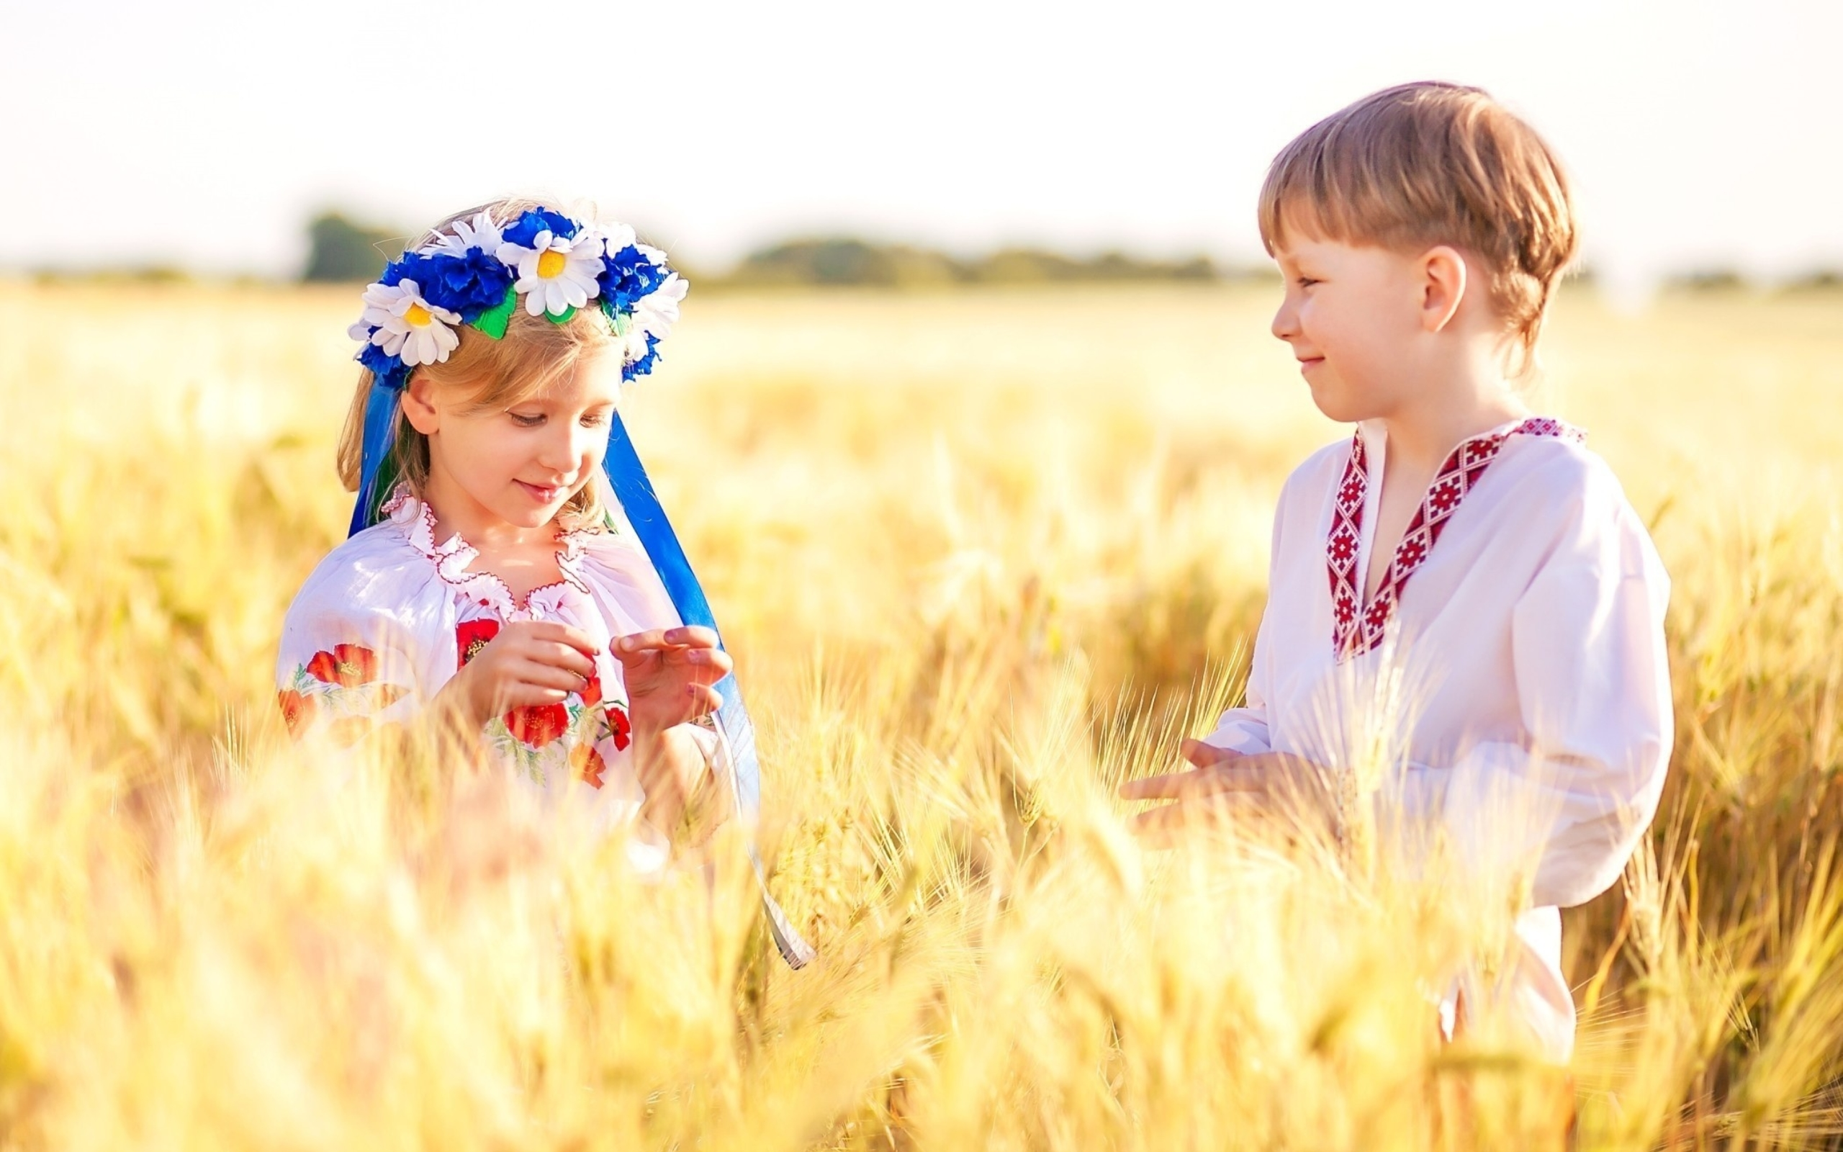
історична спільність людей, що складається в ході формування спільності їх території, економічних зв'язків, літературної мови, деяких особливостей культури і характеру, які складають її ознаки.
Нація
народність
Плем’я
Рід

Slide 14
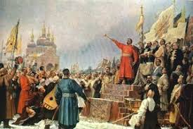
— соціальний та політичний рух, що виступав за національно-культурне відродження й становлення української нації.
Національна ідея
Національне відродження
Масонство
Радикалізм

Slide 15
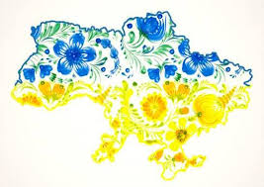
— акумулятор прогресивних національних програм, політичних ідей, гасел, цінностей, рушій національного прогресу, основа національно-визвольних рухів, національної самосуверенізації.
Радикалізм
Шовінізм
Національна ідея
Революція

Slide 16

— члени морально-етичного руху у вигляді закритої організації.
Нацисти
Терористи
Націоналісти
Масони

Slide 17
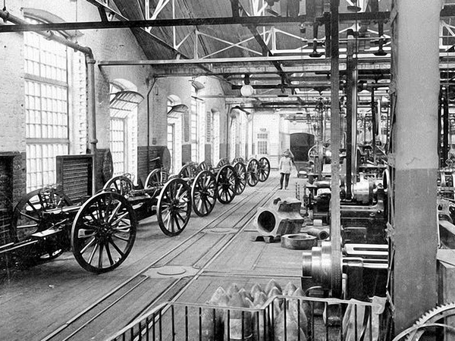
— перехід від ручного, ремісничо-мануфактурного й доморобного до великого машинного фабрично-заводського виробництва
Революція
Промисловий переворот
Націоналізація
Міжнародне повстання

Slide 18
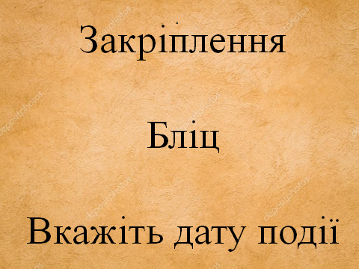

Slide 19
ЗАКРІПЛЕННЯ
БЛІЦ

Slide 20
Видання «Енеїди» Івана Котляревського - …
1798

Slide 21
Ліквідація Задунайської
Січі- …
1828

Slide 22
Повстання Чернігівського полку - …
грудень1825- січень1826

Slide 23
Польське визвольне повстання- …
1830-1833

Slide 24
Перше видання «Кобзаря»
Т. Г. Шевченка - …
1840

Slide 25
Діяльність Кирило-Мефодіїївського братства…
1846-1947

Slide 26
— український письменник, військовий, перший класик нової української літератури, громадський діяч.
І. Котляревський

Slide 27
— український письменник, класик української літератури, мислитель, художник, громадський та політичний діяч.
Т. Шевченко

Slide 28
— український селянин, ватажок селянського руху. В українському фольклорі — шляхетний розбійник та український національний герой
У. Кармалюк

Slide 29
— видатний український історик, етнограф, прозаїк, поет-романтик, мислитель, громадський діяч, етнопсихолог.
М. Костомаров

Slide 30
— український письменник, фольклорист, етнограф, мовознавець, перекладач, критик, редактор, видавець, філософ історії.
П. Куліш

Slide 31

- історична спільність людей, що складається в ході формування спільності їх території, економічних зв'язків, літературної мови, деяких особливостей культури і характеру, які складають її ознаки.
Нація

Slide 32
— соціальний та політичний рух , що виступав за національно-культурне відродження й становлення української нації.
Національне відродження

Slide 33
— акумулятор прогресивних національних програм, політичних ідей, гасел, цінностей, рушій національного прогресу, основа національно-визвольних рухів, національної самосуверенізації.
Національна ідея

Slide 34
— члени морально-етичного руху у вигляді закритої організації.
Масони

Slide 35
— перехід від ручного, ремісничо-мануфактурного й доморобного до великого машинного фабрично-заводського виробництва
Промисловий переворот

